Slide 1
KVALITA DIGITÁLNÍCH SNÍMKŮ V KONTEXTU POZEMNÍ FOTOGRAMMETRIE
ČESKÉ VYSOKÉ UČENÍ TECHNICKÉ V PRAZE
FAKULTA STAVEBNÍ
KATEDRA GEOMATIKY
Jiří Roub
Jindřich Hodač

Slide 2
Obsah
Úvod + motivace
Přístrojové vybavení
Snímkování
Konstrukční vady přístroje
Optické vady objektivů
Mechanické vady objektivů
Vlivy při snímkování
Vlivy při zpracování
Metodický návod
Závěr

Slide 3
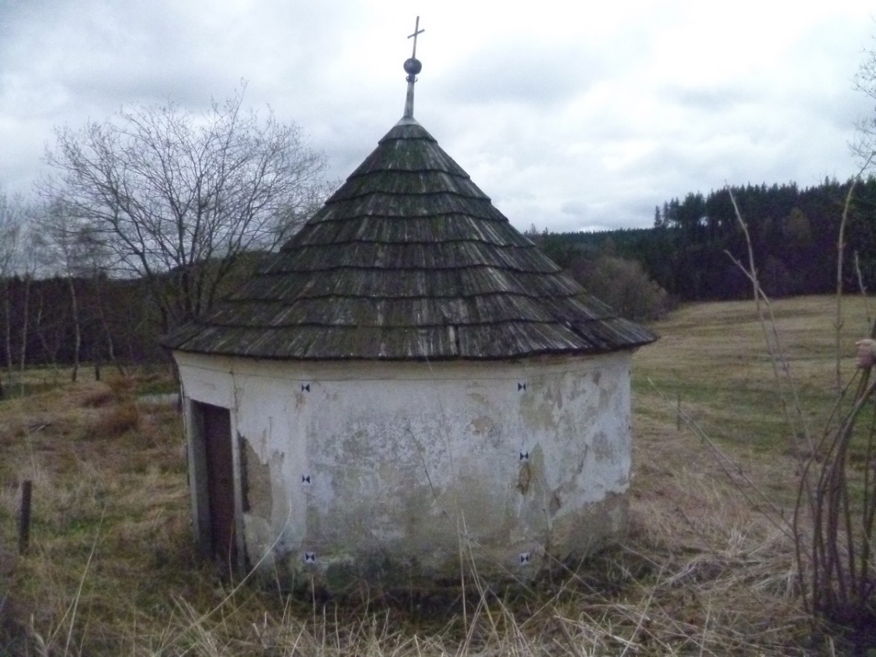
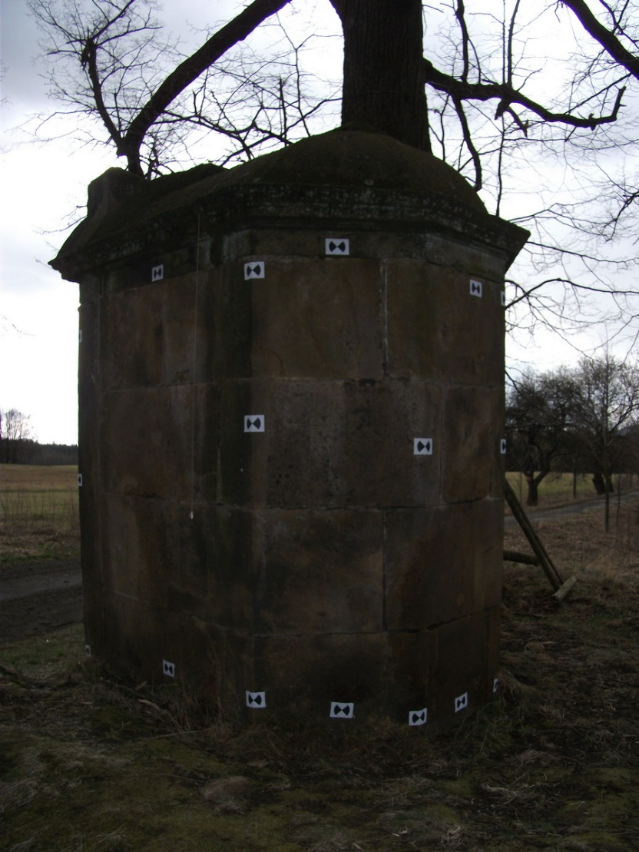
Úvod
Motivace
studentské projekty
bakalářské + diplomové práce
památkáři - fotodokumentace

Slide 4
Úvod
Cíle
Jiří Roub – diplomová práce (obhájena 2013.01)
Sestavení jevů ovlivňujících jakost digitálních snímků
Testování kvality digitálních snímků v rámci pozemní fotogrammetrie
Analyzování jevů, vlivů ovlivňujících jakost snímků
Vyhotovení metodického návodu

Slide 5
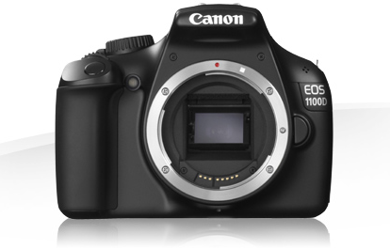
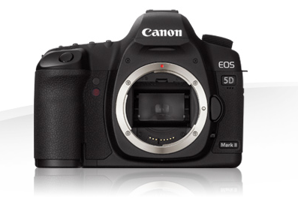
Přístrojové vybavení
Digitální zrcadlovky
Základní
Profesionální
Canon EOS 1100D
Canon EOS 5D MARK II

Slide 6
Přístrojové vybavení
Digitální zrcadlovky
 | Canon EOS 1100D | Canon 5D MARK II
Druh snímače | CMOS | CMOS
Velikost snímače | APS-C | full-frame
Efektivní pixely | 12,2 [Mpx] | 21,1 [Mpx]
Pixely celkem | 12,6 [Mpx] | 22,0 [Mpx]
Závěrka | 1/4000 | 1/8000
Min ISO | 100 | 100
Max ISO | 6400 | 6400
Vestavěný blesk | ANO | NE
Hledáček | Zrcadlový | Hranolový
Pořizovací cena | 9 490 Kč | 47 990 Kč

Slide 7
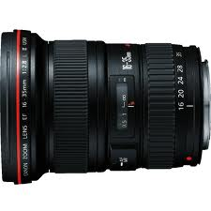
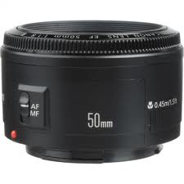
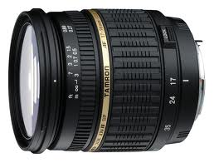
Přístrojové vybavení
Objektivy
Širokoúhlý objektiv
Základní objektiv
Teleobjektiv
Canon Lens EF 16-35 mm
Canon Lens EF 50 mm
TAMRON 18-200 mm

Slide 8
Přístrojové vybavení
Objektivy
 | Canon 16-35 | Canon 50 | TAMRON 18-200
Typ | širokoúhlý | základní | teleobjektiv
Konstrukce | posuvné ohn. | pevné ohn. | posuvné ohn.
Max clona | 22 | 22 | 22
Počet lamel | 7 | 5 | 7
Světelnost | 2,8 | 1,8 | 3,5-6,3
Stabilizátor | NE | NE | NE
Ohni. vzd. | 16-35 mm | 50 mm | 18-200 mm
Ekv. ohn. vzd. | 26-56 mm | 80 mm | 28,8-320 mm
Pořizovací cena | 40 000 Kč | 3 000 Kč | 5 000 Kč

Slide 9
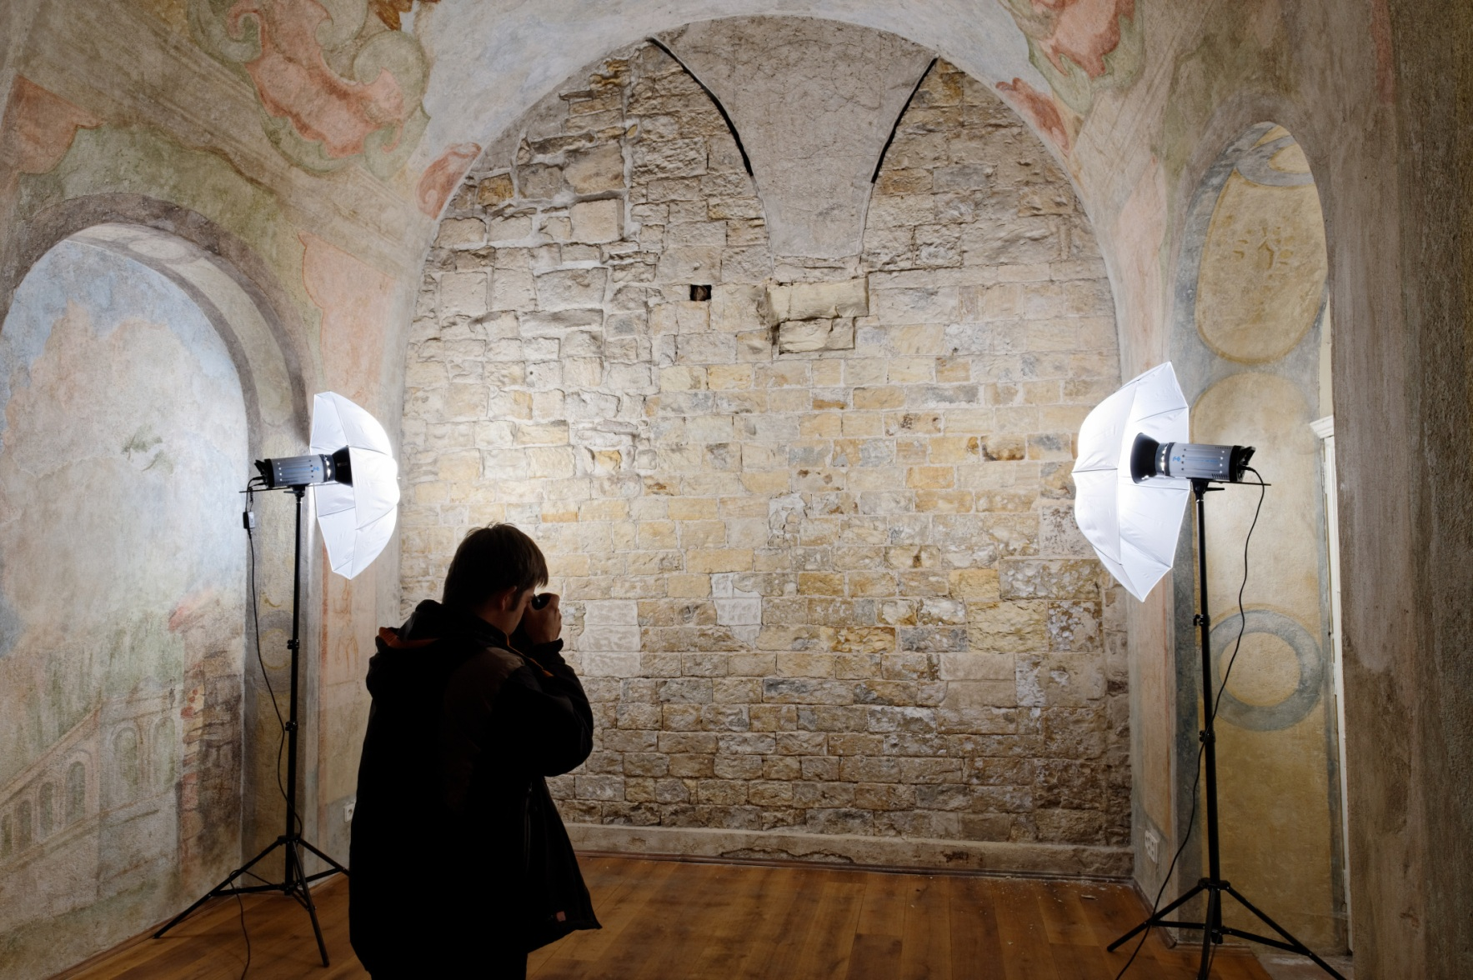
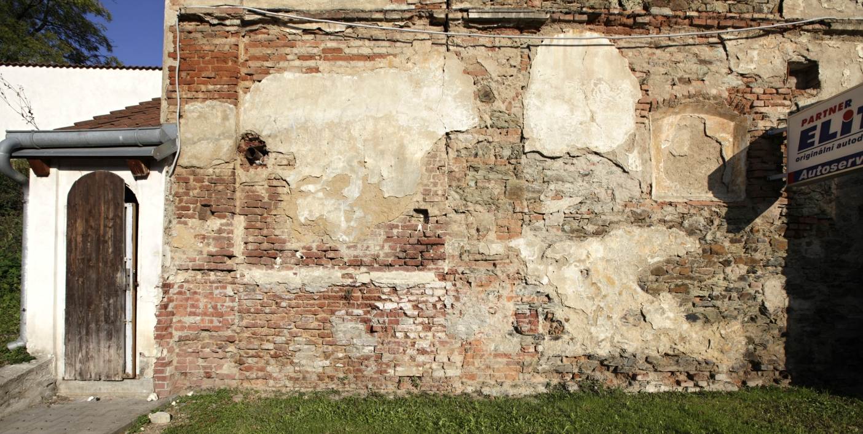
Snímkování
Základní informace
Sestavení plánů pro snímkování
Kombinace kamer a objektivů
Mechanické a optické vlivy
Různé prostředí (exteriér / interiér)
Různé osvětlení scény
Snímkování proběhlo na fotogrammetricky zajímavých objektech

Slide 10
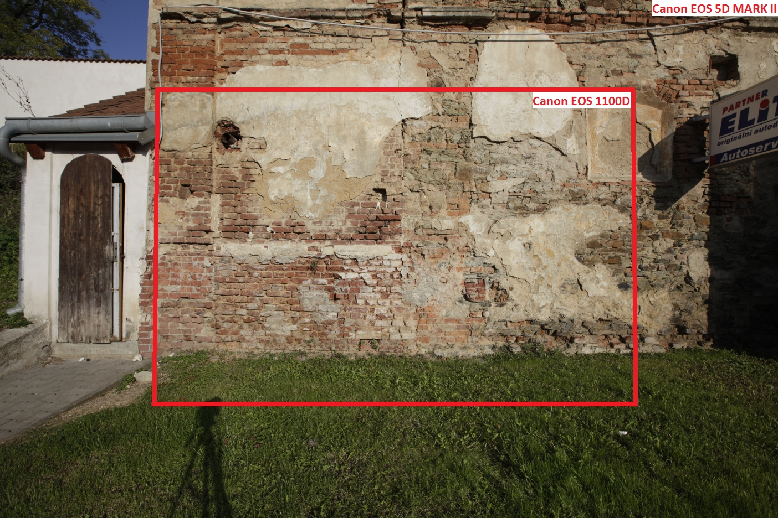
Konstrukční vady přístroje
Senzor - velikost
Full-frame
APS-C
36,0 x 24,0 mm
22,2 x 14,7 mm

Slide 11
Konstrukční vady přístroje
Senzor - citlivost (ISO)
Nejdůležitější vlastnost snímače
Projevuje se šumem a zrnitostí
Citlivost má vliv na clonu a expoziční čas
Stupně citlivosti
100 | 800 | 1600 | 6400

Slide 12
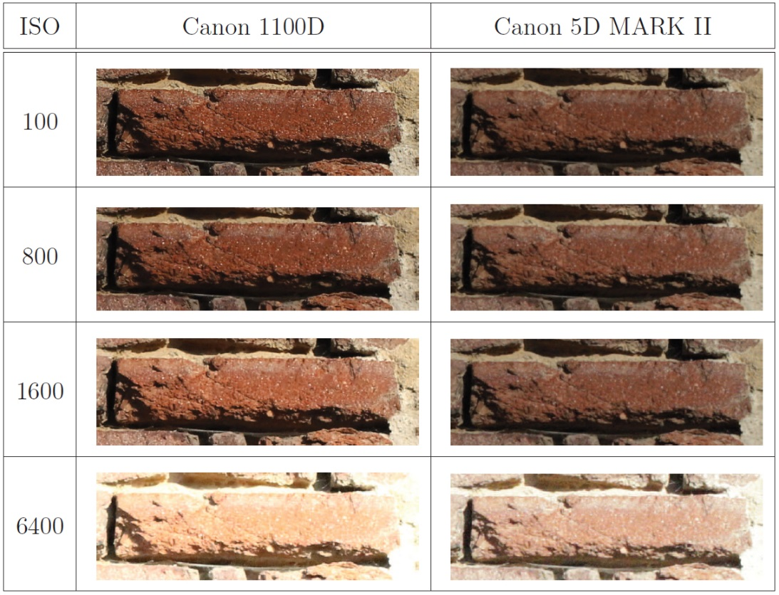
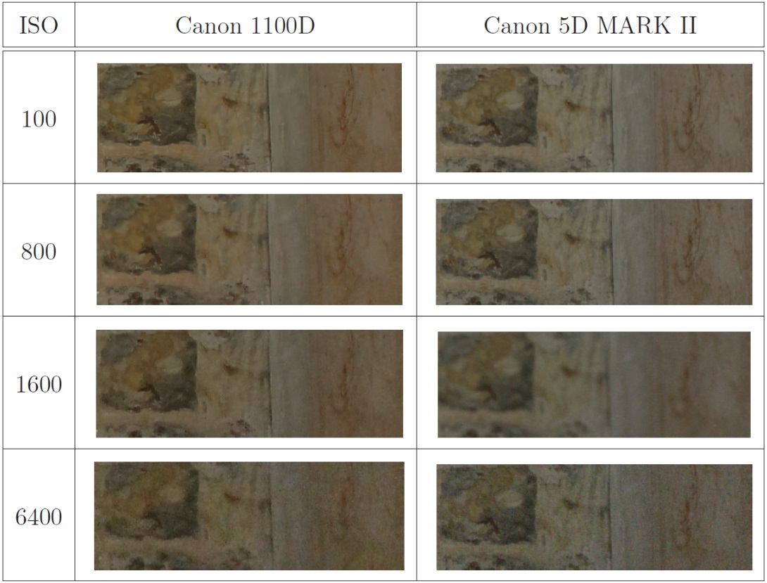
Konstrukční vady přístroje
Senzor - citlivost (ISO)
test - interiér
test - exteriér

Slide 13
Konstrukční vady přístroje
Senzor - citlivost (ISO)
U nízké hodnoty citlivosti nebyl výskyt jevů zaznamenán
V exteriéru byl znatelný efekt u vyšších hodnot ISO (1600+)
V interiéru byl znatelný efekt už při střední hodnotě ISO (800)
Při snímkování je nutné mít ISO co možná na nejmenší hodnotě

Slide 14
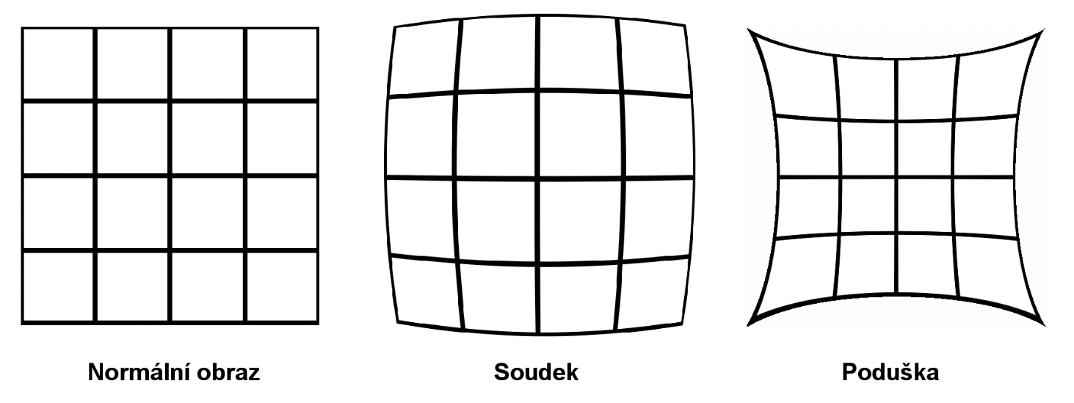
Optické vady objektivů
Geometrické zkreslení obrazu
Projevuje se zakřivením obrazu
Výskyt byl zaznamenán u objektivů s posuvným ohniskem
GZO je rozeznatelné na krajích snímku

Slide 15
Optické vady objektivů
Vinětace
Projevuje se nižším jasem na okrajích snímku
Každý objektiv více či méně vinětuje
Efekt vinětace se zesiluje při nižších clonových číslech
Nežádoucí jev ve fotogrammetrii

Slide 16
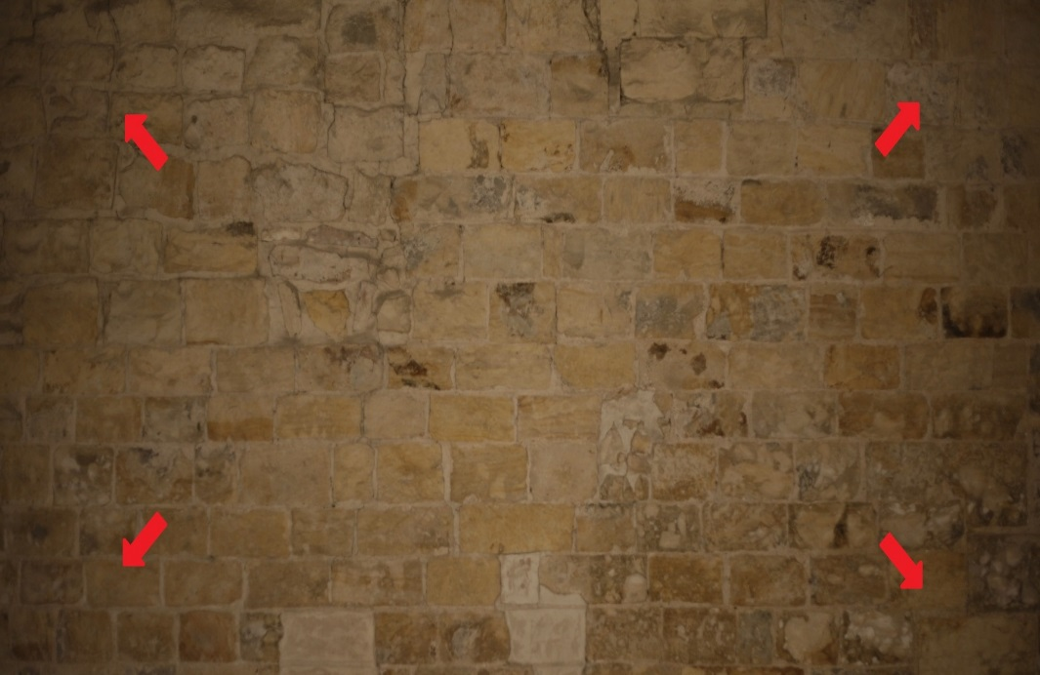
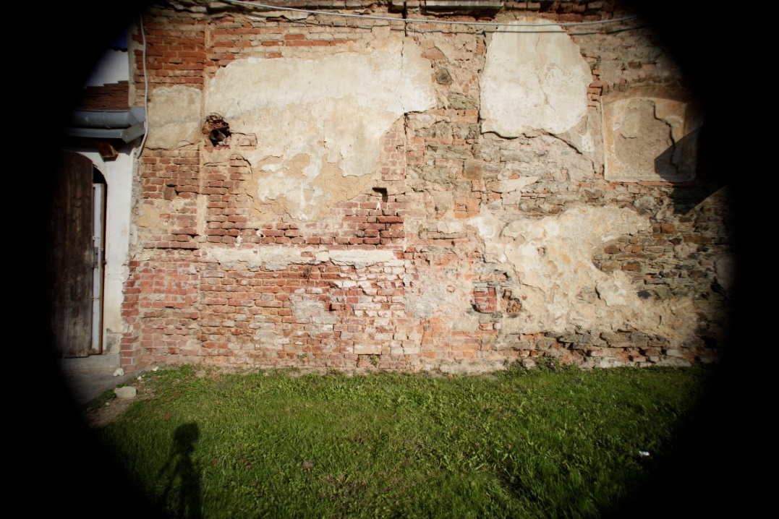
Optické vady objektivů
Vinětace

Slide 17
Optické vady objektivů
Vinětace
Hodnoceno dle subjektivního rozdělení
Canon 1100D bez vinětace (objektivy pro „full-frame“)
Canon 5D MARK II silná vinětace u obj. Tamron
Objektivy při střední cloně (F=8) jsou téměř bez vinětace

Slide 18
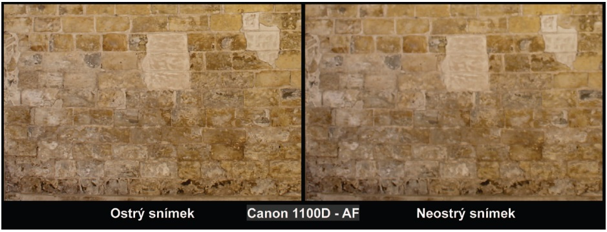
Mechanické vady objektivů
Ostření
Automatické
Manuální
Výběr ostřících bodů, kam bude primárně zaostřeno

Slide 19
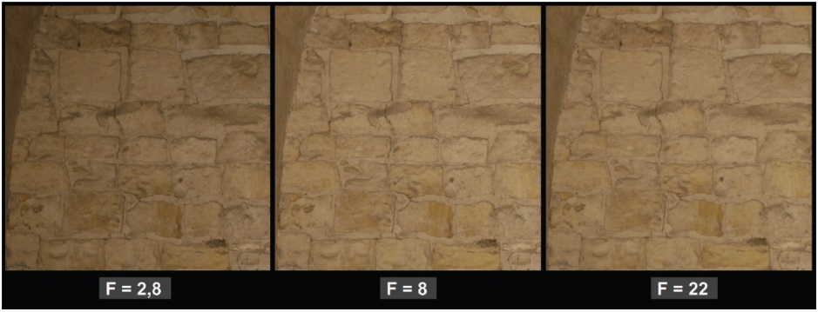
Mechanické vady objektivů
Clona a hloubka ostrosti
Součást objektivu regulující množství procházejícího světla
Clonové číslo
MIN | F=8 | MAX
Hloubka ostrosti je oblast, kde se objekty jeví jako ostré
Při F=MIN je zřetelná neostrost v krajích snímků
Dle testů se jeví nejvhodnější použití clony F=8 nebo o něco vyšší

Slide 20
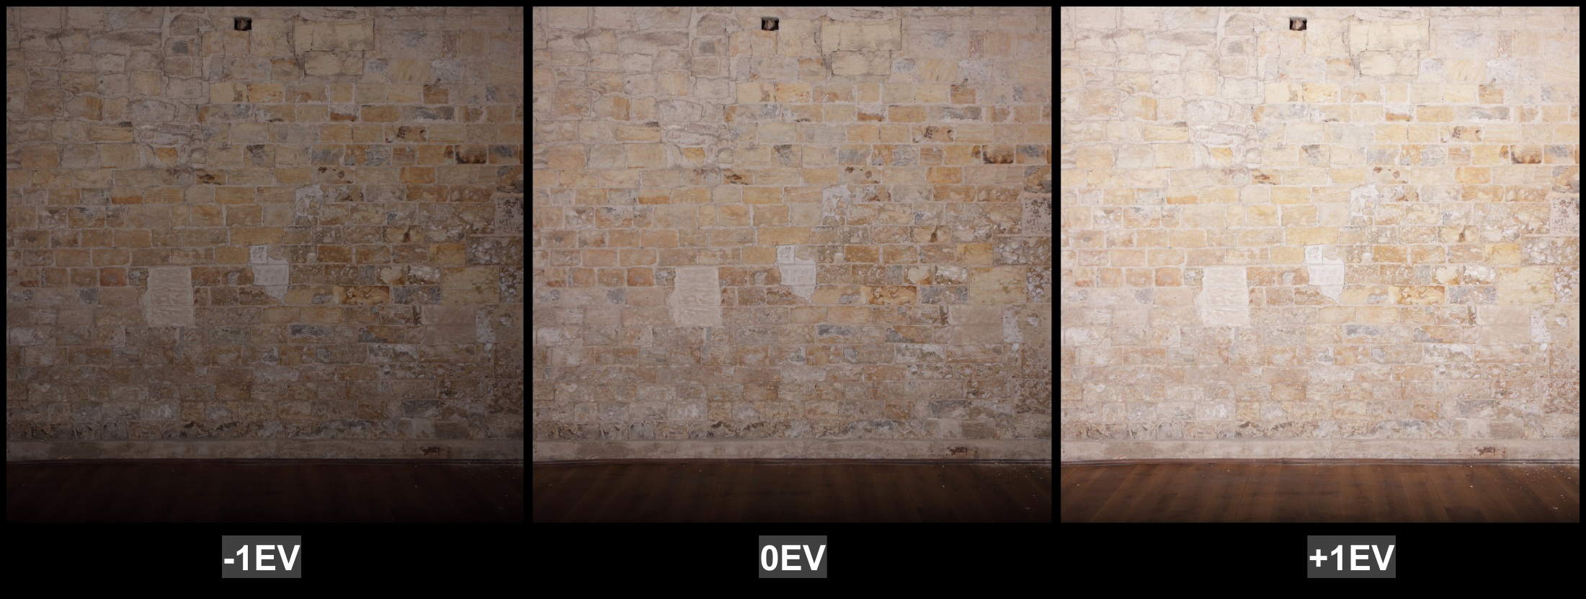
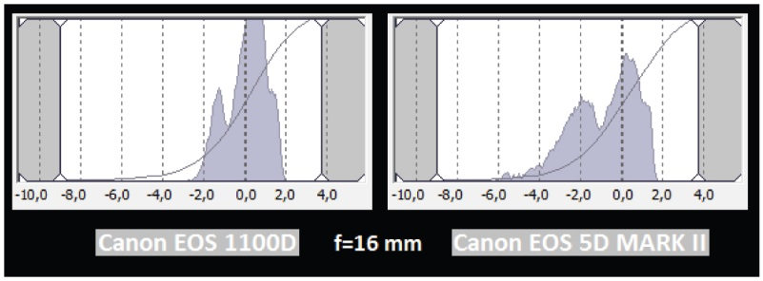
Vlivy při snímkování
Expozice / expoziční režimy
Expoziční čas souvisí se clonou a citlivostí snímače
V případě špatně zvoleného času, dojde ke snížení kvality snímku
Správně provedená expozice je rozpoznatelná z histogramu
U kamer je možný výběr z několika expozičních režimů
X
Automatické
Poloautomatické
Manuální
Portrét
Krajina
Noční režim
Priorita clony
Priorita závěrky
Nastavujeme vše
X

Slide 21
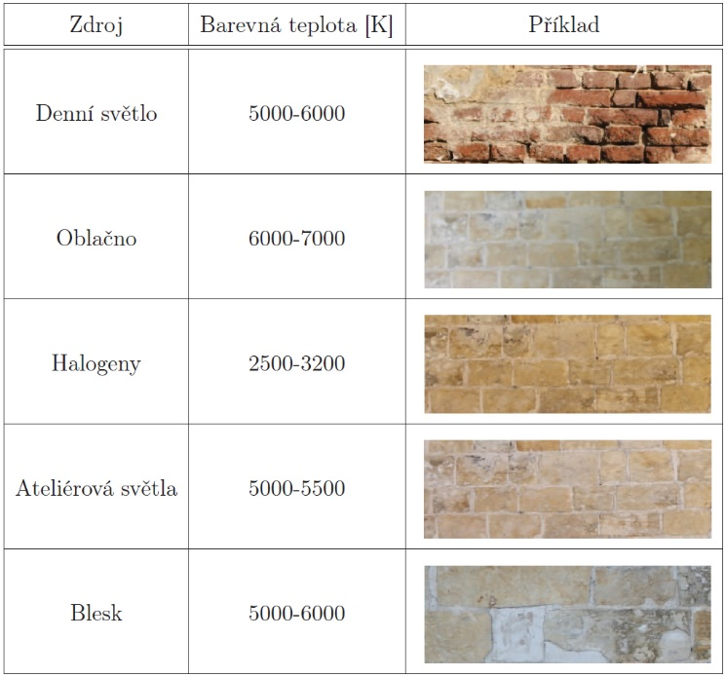
Vlivy při snímkování
Světlo
Různé druhy světla = různá barevná teplota

Slide 22
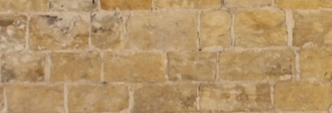
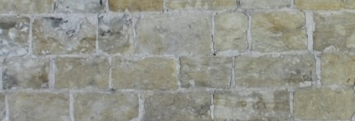
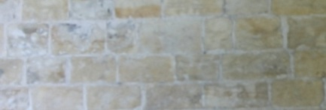
Vlivy při snímkování
Světlo - vyvážení bílé
Je to vlastnost mající vliv na obrazovou kvalitu
Při snímkování použijeme šedou desku
Vyvážení bílé se provede při vyvolání snímku (RAW)
AWB
VB
Halogenové světlo
Denní světlo (oblačno)

Slide 23
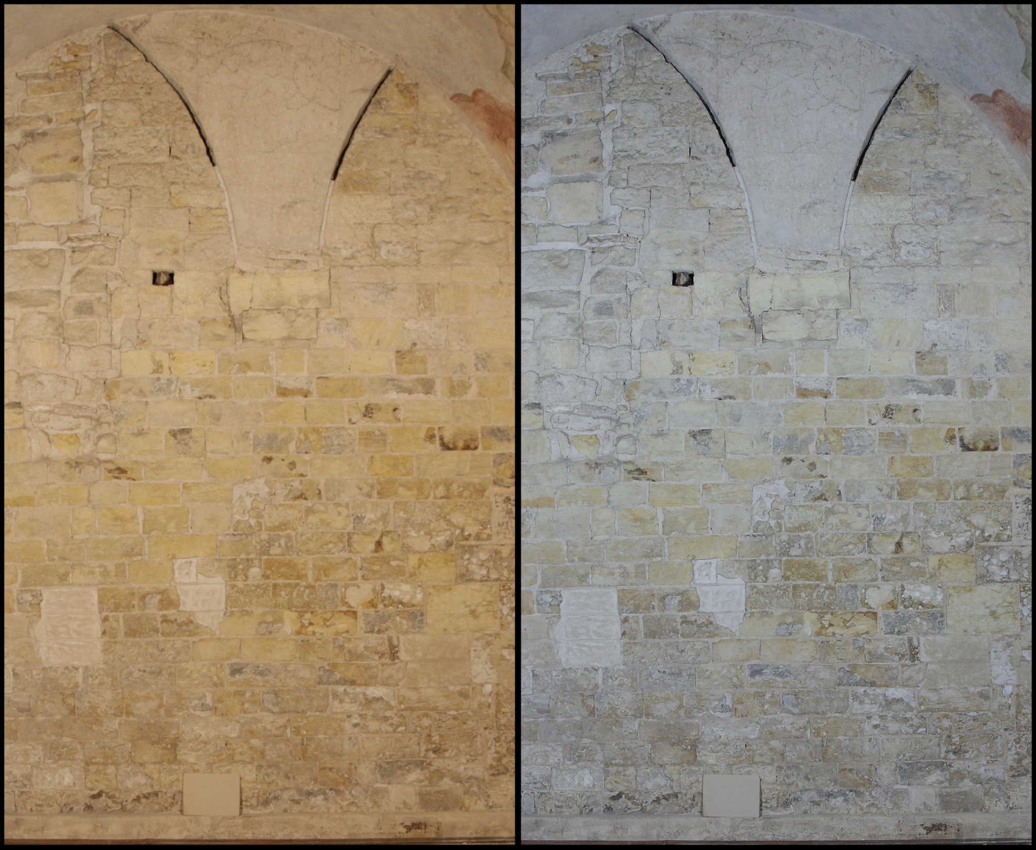
Vlivy při zpracování
Před úpravou
Po úpravě
X
Základní informace
Formát obrazu
JPEG
RAW
Komprimovaný
Ztráta informací
Nízký objem dat
Nekomprimovaný
Bez ztráty informací
Velký objem dat
Postprocessing – v autorizovaném softwaru od výrobce
Úkony vyvolání snímku :
- vyvážení bílé
- úprava expozice
- stíny
- doostření

Slide 24
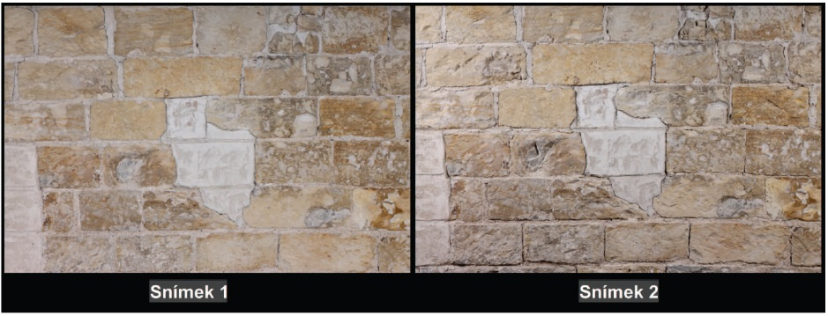
Vlivy při snímkování
Ostatní ..
poloha zdroje osvětlení
….

Slide 25
Metodický návod
Základní informace
Vznikl na základě provedeného testování a vyhodnocení
Jeho dodržení by mělo snížit či eliminovat nežádoucí jevy
Je určen pro studenty i středně pokročilé uživatele
Obsahuje jak se zachovat před, při a po snímkování

Slide 26
Závěr
Vybrání jevů, které mají významný vliv na jakost obrazu
Testování kvality digitálních snímků v rámci pozemní fotogrammetrie
Na základě výsledků testování sestaven METODICKÝ NÁVOD
Návod by měl posloužit jak studentům tak mírně pokročilým uživatelům k pořízení kvalitních snímků
Na téma lze navázat dalšími BP nebo DP
Mohlo by se např. jednat o postprocessing či podrobnější analýzu histogramu

Slide 27
Děkuji Vám za pozornost …

